Slide 1
Это небольшая птица весом 30-35 грамм, верх головы, крылья и хвост чёрные, задняя часть шеи и спина светло-серые, надхвостье и подхвостье чисто-белые, нижняя часть тела ярко-красная у самцов, буровато-серая у самок. Щегольской наряд, за который обыкновенная птица получила своё научное латинское название Pyrrhula pyrrhula (пиррула), что означает "огненный", летом становится более тусклым. Именно в это время можно раскрыть её первую тайну - секрет яркой окраски.
Селится в хвойных лесах, но предпочитает смешанные участки, где есть хороший травостой и лиственные деревья. Вот тут-то эта птичка и "исчезает". На поляне она цветок, а в листве - пожухлый листик или старый сучок благодаря скромной окраске верха…

Slide 2
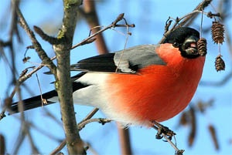
СНЕГИРЬ

Slide 3
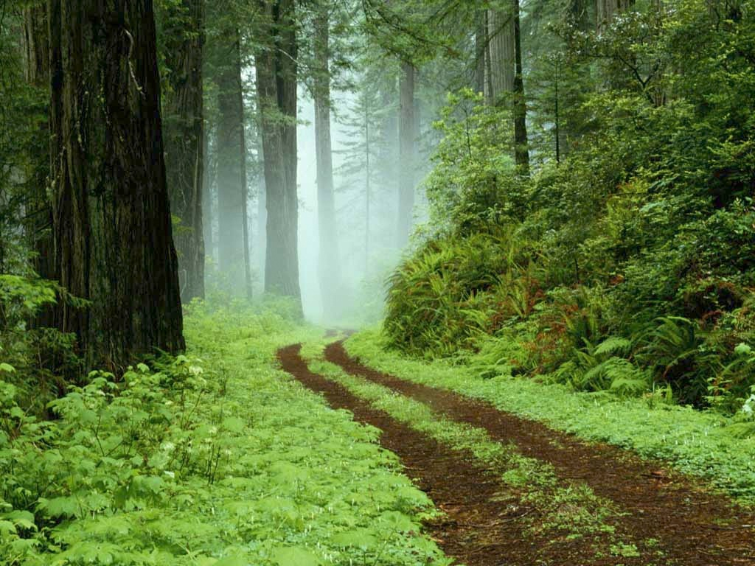
Самый, самый
2
Самая маленькая
птичка на Земле.
Самая маленькая
птичка на Земле.
1
2
3
4
5
6
7
8
9
10

Slide 4
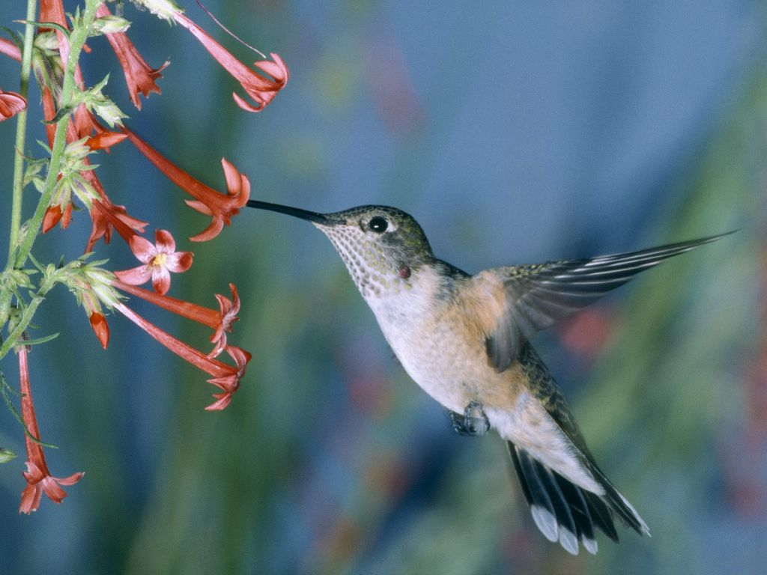
Колибри
Правильный ответ

Slide 5
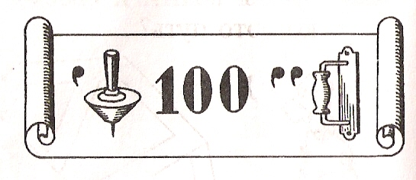
Название какой птицы здесь зашифровано?

Slide 6
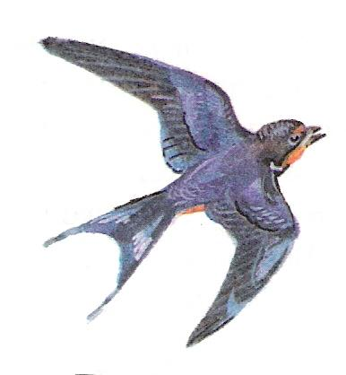
ласточка

Slide 8
5 | 7 | 4
3 | 6 | 7
8 | ? | 1
9
3
7
5
8
?

